Slide 1

CURSO DE PROGRAMACION SCALA
Sesión 6
Sergio Couto Catoira
Notes:
“La ingeniería de eq de fases comprende la aplicación del conocimiento fenomenológico del comportamiento de sistemas homogéneos y multifásicos, y su predicción mediante herramientas termodinámicas, con la finalidad de contribuir al desarrollo de procesos químicos. El diseño del equilibrio de fases es un nexo entre los requerimiento de un dado proceso y las actividades académicas de medición y modelado de datos experimentales.
[…] Esta disponibilidad (de simuladores computacionales) hace necesario estudiarla, con la finalidad de alcanzar un uso más fehaciente y efectivo de éstos, a través del desarrollo de criterios generales que faciliten la comprensión del potencial y limitaciones del proceso químico.”
Pereda, tesis doctoral, PLAPIQUI/UNS 2003, pp 4.1.

Slide 2

Índice
Generalización de funciones de orden superior
Funciones fold
Parámetros por valor y por referencia
Ejercicios, ejercicios, ejercicios

Slide 3
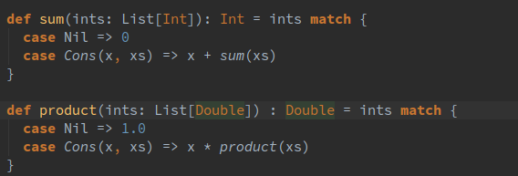
Funciones de orden superior
Fíjate en los métodos sum y product definidos en la sesión anterior
Hay apenas 3 cosas diferentes

Slide 4
Funciones de orden superior
Tipos de entrada / salida => ya sabemos como parametrizarlos
Operación que realiza => ya sabemos como parametrizarlo
Valor para caso especial => Podemos parametrizarlo del mismo modo

Slide 5
Ejercicio
Define una función foldRight que generalice las funciones sum y product
  def foldRight[A, B] (as: Lista[A], z: B) (f: (A, B) => B) : B = ???
Cosas que esta función lleva:
  Parametrización de tipos: [A,B]
  Valor por defecto: z
  Función f separda en otro argumento para inferencia de tipos

Slide 6
Ejercicio
Define las funciones sum y product en base a foldRight

Slide 7
Parámetros por valor o referencia
En Scala los parámetros puedes pasarse por valor o por referencia
Llamada por valor(by-value)
  Evalúa el argumento una única vez (exactly once)
  def callByValue(x: Int) = ???
Llamada por referencia (by-name)
  Se evalúa todas y cada una de las veces que se usa
  Si no se usa, no se evalúa
  def callByName( x: => Int) = ???

Slide 8
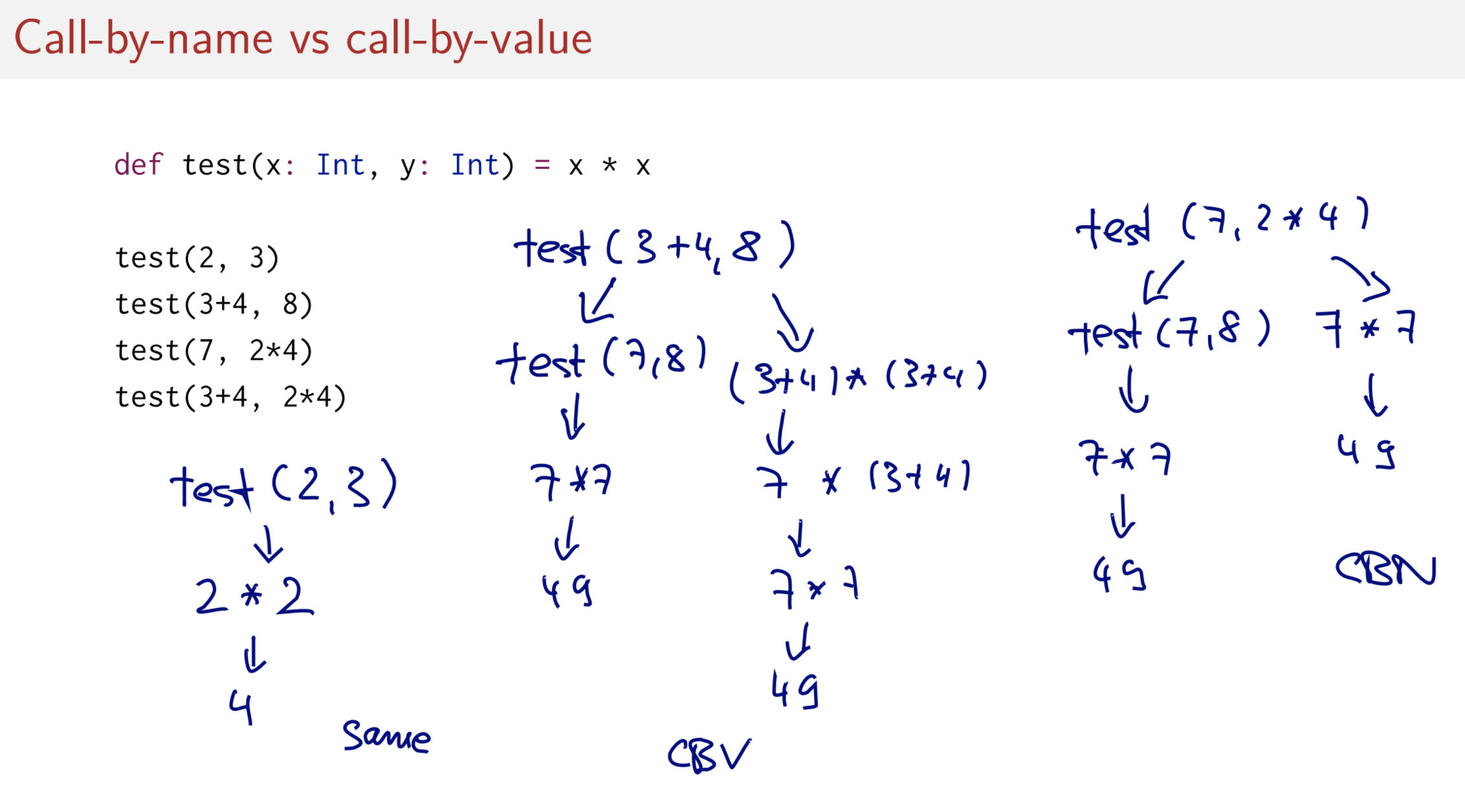
Parámetros por valor o referencia
Según el caso, merece la pena uno u otro

Slide 9
Ejercicios
Define la función length en base a foldRight
La función foldRight no es tail-safe. Porque “acumula por la derecha”. Implementa una función foldLeft que sea tail-safe
  def foldLeft[A, B] (as: Lista[A], z: B) (f: (B, A) => B) : B

Slide 10
FoldRight vs FoldLeft
FoldLeft: Asociativa desde la izquierda
(((1+2) +3) +0 )
  foldLeft(Lista(1,2,3), 0)(_ +_)
  foldLeft(Lista(2,3), 1)(_ +_ )
    foldLeft(Lista(3), 3 (_ +_ )
      folfLeft(Vacio, 6) (_ + _)
        6
FoldRight: Asociativa desde la derecha
  (1+(2 +(3 +0)))
  foldRight(Lista(1,2,3), 0)(_ +_)
  1 + foldRight(Lista(2,3), 0)(_ +_)
    1 +2 + foldRight(Lista(3)(0)( _+ _ )
      1+2+3 + foldRight(Vacio, 0) (_+_)
      1 + 2+ 3 + 0
        6

Slide 11
Ejercicios
Define las funciones sum, product y length en base a foldLeft
Define una función que devuelva una lista del revés.
  def reverse[A](lista: Lista[A]) : Lista[A] = ???
  Intenta hacerla usando un fold (pista: La función debe appendar listas, puedes probar con la función append definida anteriormente o con el constructr Cons)

Slide 12
Ejercicios
Fijándote bien en las cabeceras de ambas funciones haz los siguientes ejercicios
  Redefine foldLeft en base a foldRight
  Redefine foldRight en base a foldLeft

Slide 13
Ejercicios
Define la función append en base a foldLeft o foldRight (Pista: Usa el constructor Cons)
Define una función que concatene lista de listas en una única lista.
  Def appendLists(as: Lista[Lista[A]]
  Pista: Usa la función anterior
  Pista: Cuál debe ser el valor por defecto?

